Slide 2
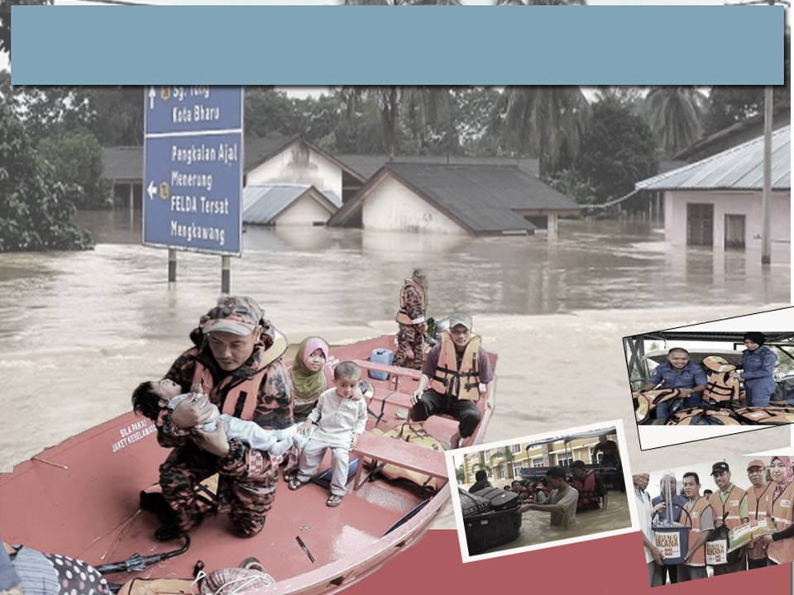
Pujian Kepada Allah S.W.T.
الْحَمْدُ لِلَّه
Segala puji-pujian hanya bagi Allah S.W.T.

Slide 3
Syahadah
وَأَشْهَدُ أَنْ لآ إِلَهَ إِلاَّ اللهُ وَحْدَهُ لاَ شَرِيْكَ لَهُ، وَأَشْهَدُ أَنَّ سَيِّدَنَا مُحَمَّدًا عَبْدُهُ وَرَسُوْلُهُ
Dan kami bersaksi bahawa sesungguhnya tiada tuhan melainkan Allah yang Maha Esa, tiada sekutu bagiNya dan juga kami bersaksi bahawa nabi Muhammad SAW hambaNya dan rasulNya.

Slide 4
Selawat Ke Atas
Nabi Muhammad S.A.W
اللَّهُمَّ صَلِّ وَسَلِّمْ عَلَى سَيِّدِنَا مُحَمَّدٍ
وَعَلَى ءَالِهِ وَصَحْبِهِ
Ya Allah, Cucurilah rahmat dan sejahtera ke atas hambaMu dan rasulMu Nabi Muhammad S.A.W dan ke atas keluarganya dan para sahabatnya.

Slide 5
Pesanan Takwa
اِتَّقُوا اللهَ، وَاْلتَزِمُوا القِيَامَ بِحُقُوْقِ اللهِ تَعَالَى.
Bertakwalah saudara-saudara kepada Allah SWT dan beriltizamlah melaksanakan hak-hak Allah.

Slide 7
Pengertian Bencana
Apa jua yang boleh menyebabkan kesusahan atau penderitaan seperti penyakit, kemalangan, banjir, tanah runtuh dan sebagainya.
Boleh menyebabkan kerugian harta benda, kerosakan tanaman dan kadangkala mengakibatkan kemalangan nyawa.

Slide 8
Kategori Musibah
Musibah ‘Ammah’
1
Bencana muka bumi dan manusia seperti banjir, ribut taufan dan gempa bumi.
وَلَقَدْ أَرْسَلْنَا نُوحًا إِلَى قَوْمِهِ فَلَبِثَ فِيهِمْ أَلْفَ سَنَةٍ
إِلَّا خَمْسِينَ عَامًا فَأَخَذَهُمُ الطُّوفَانُ وَهُمْ ظَالِمُونَ.
Surah Al-Ankabut : Ayat 14
“Dan sesungguhnya Kami telah mengutus Nabi Nuh kepada kaumnya, maka tinggallah ia dalam kalangan mereka selama sembilan ratus lima puluh tahun; akhirnya mereka dibinasakan oleh taufan sedang mereka berkeadaan zalim (dengan kufur derhaka).”

Slide 9
Kategori Musibah
Bencana Yang Menimpa Manusia Sahaja
2
Maksud Firman Allah Taala
dalam surah Hud Ayat 94:
“Dan tatkala datang perintah Kami, Kami selamatkan Nabi Syuaib beserta dengan umatnya yang beriman, dengan rahmat dari Kami; dan orang yang zalim itu dibinasakan oleh suara yang keras, lalu jadilah mereka mayat yang tersungkur di rumah mereka”.

Slide 10
Kategori Musibah
Musibah melibatkan individu
3
Maksud Firman Allah Taala
dalam surah Taha Ayat 97:
“Nabi Musa berkata kepada Samiri: pergilah, kerana sesungguhnya telah ditetapkan bagimu akan berkata dalam kehidupan dunia ini: Jangan sentuh daku, dan sesungguhnya telah dijanjikan untukmu balasan Akhirat yang engkau tidak akan terlepas darinya. Dan lihatlah kepada tuhanmu yang kamu tetap yang engkau sekian lama menyembahnya, sesungguhnya kami akan membakarnya kemudian Kami akan menaburkan serbuknya di laut.”

Slide 11
Hikmah-hikmah berlakunya bencana
1
Menimbulkan keinsafan atas kesilapan dan kelalaian diri untuk diperbaiki.
Menguji kesabaran dan sedalam mana kesyukuran kepada Allah.
2
3
Amaran supaya tidak terus berada dalam
kancah maksiat.
4
Satu proses keampunan Allah Taala.

Slide 12
Sabda Nabi S.A.W
مَا يُصِيْبُ الْمُسْلِمَ مِنْ نَصَبٍ وَلاَ وَصَبٍ وَلاَ هَمٍّ وَلاَ حَزَنٍ وَلاَ أَذًى وَلاَ غَمٍّ حَتَّى الشَّوْكَةُ يُشَاكُهَا إِلاَّ كَفَّرَ اللهُ بِهَا مِنْ خَطَايَاهُ.
“Apa jua yang menimpa seseorang muslim seperti kesukaran, penderitaan, kegundahan, kesedihan, kesakitan dan, kemurungan sekalipun tertusuk duri, Allah menghapuskan dosa-dosanya (kerana kesabarannya)”

Slide 13
Musibah banjir
Bencana alam - kerosakan harta benda, mendatangkan kesulitan dan penderitaan kepada manusia secara keseluruhan dan individu.
Hikmahnya
Menjadikan kita insaf, sabar dan bertanggungjawab serta redha tanpa menyalahkan takdir .
Supaya kita sedar dan lebih insaf atas kecuaian dan kerakusan kita melanggar syariat Allah
Proses penghapusan dosa dan mengangkat darjat orang yang sabar.

Slide 14
Firman Allah Taala Dalam
Surah Al-Baqarah : Ayat 155
وَلَنَبْلُوَنَّكُمْ بِشَيْءٍ مِّنَ الْخَوفْ وَالْجُوعِ وَنَقْصٍ مِّنَ الأَمَوَالِ وَالأنفُسِ وَالثَّمَرَاتِ وَبَشِّرِ الصَّابِرِينَ
Demi sesungguhnya! Kami akan menguji kamu dengan sedikit perasaan takut (kepada musuh) dan (dengan merasai) kelaparan, dan (dengan berlakunya) kekurangan dari harta benda dan jiwa serta hasil tanaman. Dan berilah khabar gembira kepada orang-orang yang sabar.

Slide 15
Panduan dalam menghadapi
bencana banjir
1
Membuat persediaan bagi mencegah bencana dan seterusnya untuk menyelamatkan diri dan harta.
2
Bertanggungjawab untuk turut serta menyelamatkan mangsa yang terlibat.
3
Sentiasa bersedia untuk menghadapinya dengan kesabaran.

Slide 16
Panduan dalam menghadapi
bencana banjir
Hadapilah bencana dengan sentiasa insaf dan redha dengan melafazkan إِنَّا ّلِلَّهِ وَإِنَّا إِلَيه رَاجِعُون
4
5
Hindari perkara yang boleh mengundang
kemurkaan Allah.
6
Tidak terlalu tertekan dengan musibah dan tidak berputus asa serta sentiasa berusaha mencari
keredhaan Allah.

Slide 17
Firman Allah Taala Dalam
Surah Al Hadid, Ayat : 22-23
مَا أَصَابَ مِن مُّصِيبَةٍ فِي الْأَرْضِ وَلَا فِي أَنفُسِكُمْ إِلَّا فِي كِتَابٍ مِّن قَبْلِ أَن نَّبْرَأَهَا إِنَّ ذَلِكَ عَلَى اللَّهِ يَسِيرٌ . لِكَيْلَا تَأْسَوْا عَلَى مَا فَاتَكُمْ وَلَا تَفْرَحُوا بِمَا آتَاكُمْ وَاللَّهُ لَا يُحِبُّ كُلَّ مُخْتَالٍ فَخُورٍ.
“Tidak ada kesusahan yang ditimpakan di bumi, dan tidak juga yang menimpa diri kamu, melainkan telah sedia ada di dalam Kitab sebelum Kami menjadikannya; sesungguhnya mengadakan yang demikian itu adalah mudah bagi Allah. Supaya kamu tidak bersedih hati akan apa yang telah luput daripada kamu, dan tidak juga bergembira dengan apa yang diberikan kepadamu. Dan Allah tidak suka kepada tiap-tiap orang yang sombong takbur, lagi membanggakan diri.”

Slide 18
PENUTUP
بَارَكَ اللهُ ِلىْ وَلَكُمْ بِالْقُرْءَانِ الْعَظِيْمِ، وَنَفَعَنِى وَإِيَّاكُمْ بِمَا فِيْهِ مِنَ الأَيَاتِ وَالذِّكْرِ الْحَكِيْمِ، وَتَقَبَّلَ مِنِّي وَمِنْكُمْ تِلاوَتَهُ إِنَّهُ هُوَ السَّمِيعُ الْعَلِيْمُ. أَقُوْلُ قَوْلِيْ هَذَا وَأَسْتَغْفِرُ اللهَ الْعَظِيْمَ لِيْ وَلَكُمْ، وَلِسَائِرِ الْمُسْلِمِيْنَ وَالْمُسْلِمَاتِ، وَالْمُؤْمِنِيْنَ وَالْمُؤْمِنَاتِ فَاسْتَغْفِرُوْهُ، إِنَّهُ هُوَ الْغَفُوْرُ الرَّحِيْمُ

Slide 19
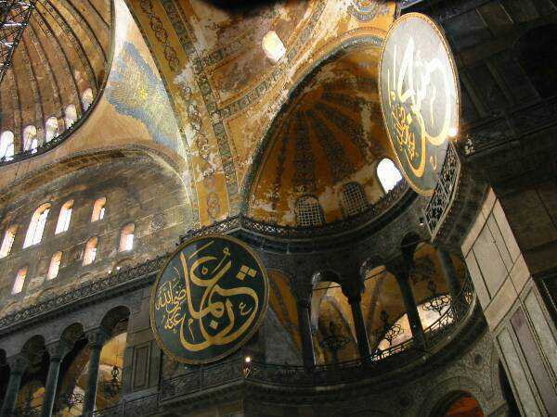
Doa Antara Dua Khutbah
Aamiin Ya Rabbal Aalamin..
Tuhan Yang Memperkenankan Doa Orang-orang Yang Taat, Berilah Taufik Kepada Kami Di Dalam Mentaatimu, Ampunilah Kepada Mereka Yang Memohon Keampunan.
Aamiin

Slide 21
Firman Allah S.W.T.
الْحَمْدُ لِلَّهِ
Segala puji-pujian hanya bagi Allah S.W.T.

Slide 22
Syahadah
وَأَشْهَــدُ أَنْ لَّا إِلَهَ إِلَّا اللهُ، وَحْـدَهُ لَا شَـرِيْكَ لَهُ، وَأَشْهَدُ أَنَّ سَيِّدَنَا وَحَبِيْبَنَا مُحَـمَّـدًا عَــبْدُ اللهِ وَرَسُـوْلُهُ.
Dan aku bersaksi bahawa sesungguhnya tiada tuhan melainkan Allah yang Maha Esa, tiada sekutu bagiNya dan juga aku bersaksi bahawa nabi Muhammad S.A.W hambaNya dan rasulNya.

Slide 23
Selawat Ke Atas
Nabi Muhammad S.A.W
اللَّـهُـمَّ صَـلِّ وَسَـلِّمْ عَلَى سَيِّدِنَا وَمَوْلَانَا مُحَمَّدٍ وَعَلَى آلِهِ وَصَحْبِه.
Ya Allah, Cucurilah rahmat dan sejahtera ke atas hambaMu dan rasulMu Nabi Muhammad SAW dan ke atas keluarganya dan para sahabatnya.

Slide 24
Seruan Takwa
اِتَّقُواْ اللهَ حَقَّ تُقَاتِه، وَأَخْلَصُوْا اْلعِبَادَةَ، وَحَقَّقُوْا التَّوْحِيْدَ الَّذِي دَعَتْهُ إِلَيْهْ رُسُلُ الله.
Bertakwalah kepada Allah dengan bersungguh-sungguh, ikhlaskan ibadat dan perkukuhkanlah pegangan tauhid yang didakwahkan oleh para Rasul Allah.

Slide 25
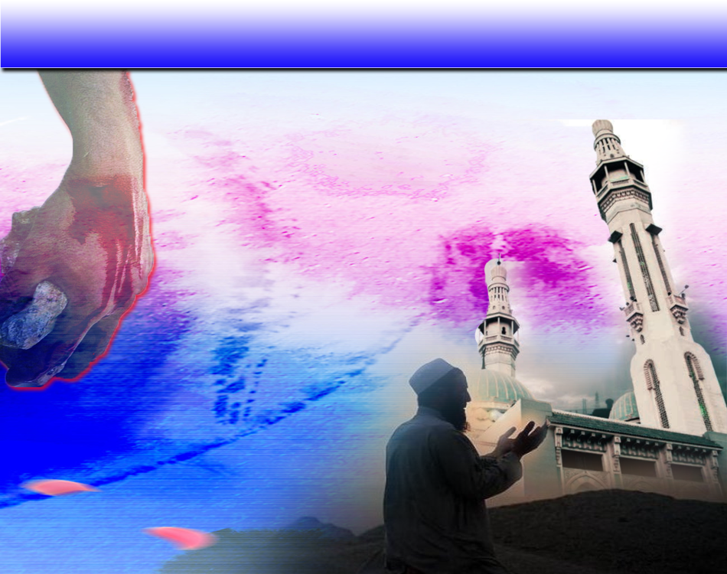
Seruan
Selawat dan salam kepada Rasulullah s.a.w.
(Surah Al-Ahzab : Ayat 56)
“Sesungguhnya Allah Taala Dan Para MalaikatNya Sentiasa Berselawat Ke Atas Nabi (Muhammad).
Wahai Orang-orang Beriman! Berselawatlah Kamu
Ke Atasnya Serta Ucapkanlah Salam Sejahtera Dengan Penghormatan Ke Atasnya Dengan Sepenuhnya”.

Slide 26
Sabda Rasulullah SAW
مَنْ صَلَّى عَلَىَّ وَاْحِدَةً صَلَّى اللهٌ عَلَيْهِ بِهَا عَشَرًا
Sesiapa yang berselawat ke atasku dengan satu selawat, nescaya Allah akan selawat ke atasnya dengan sepuluh selawat.

Slide 27
Selawat

Slide 28
وَارْضَ اللَّهُمَّ عَنِ الْخُلَفَاءِ الرَّاشِدِيْنَ الْمَهْدِيِّيْنَ، سَادَتِنَا أَبِيْ بَكْرٍ وَعُمَرَ وَعُثْمَانَ وَعَلِيّ، وَعَنْ بَقِيَّةِ الصَّحَابَةِ أَجْمَعِيْنَ، وَعَنِ التَّابِعيْنَ وَتَابِعِى التَّابِعِيْنَ بِإِحْسَانٍ إِلَى يَوْمِ الدِّيْن.
Dan berilah keredhaan ke atas Khalifah
ar-rasyidin, Abu Bakar, Omar, Uthman dan Ali, dan seluruh sahabat-sahabatnya serta pengikut- pengikut Baginda hingga hari pembalasan.

Slide 29
اللَّهُمَّ اغْفِرْ لِلْمُؤْمِنِيْنَ وَالْمُؤْمِنَاتِ، وَالْمُسْلِمِيْنَ وَالْمُسْلِمَاتِ،، الأَحْيَاءِ مِنْهُمْ وَالأَمْوَات،
إِنَّكَ سَمِيْعٌ قَرِيْبٌ مُجِيْبُ الدَّعَوَات.
Ya Allah, Ampunkanlah Dosa Golongan Muslimin Dan Muslimat, Mu’minin Dan Mu’minaat, samada yang masih hidup atau yang telah mati. Sesungguhnya Engkau Maha Mendengar dan Maha Memakbulkan segala permintaan.

Slide 30
اللَّهُمَّ أَلِّفْ بَيْنَ قُلُوْبِنَا، وَأَصْلِحْ ذَاتَ بَيْنِنَا، وَاجْعَلْنَا مِنَ الرَّاشِدِيْن. اللَّهُمَّ أَحْسِنْ عَاقِبَتَنَا فِى الأُمُوْرِ كُلِّهَا، وَأَجِرْنَا مِنْ خِزْيِ الدُّنْيَا وَعَذَابِ الأَخِرَة، يَا رَبَّ الْعَالَمِيْن.
Ya Allah, lembutkanlah hati-hati kami.. perbaikilah hubungan antara kami. Dan jadilah kami golongan yang mendapat bimbingan daripadaMu.
Ya Allah.. Perelokkan kesudahan kami dalam segala hal semuanya, dan lindungilah kami daripada kehinaan di dunia dan di akhirat.
Wahai Tuhan sekalian alam..

Slide 31
اللَّهُمَّ أَعِزَّ الْإِسْلَامَ وَالْمُسْلِمِيْنَ، وَأَذِلَّ الشِّرْكَ وَالْمُشْرِكِيْنَ، وَدَمِّرْ أَعْدَاءَكَ أَعْدَاءَ الدِّيْن وَانْصُرْ عِبَادَكَ الْمُؤْمِنِيْن.
Ya Allah! Daulatkan Islam dan muliakan orang Islam dan hinakanlah kesyirikan dan orang Musyrik, dan hancurkanlah musuh-musuh Islam dan berilah kemenangan kepada hamba-Mu.

Slide 32
اللَّهُمَّ أَصْلِحْ لَنَا دِيْنَنَا الَّذِيْ هُوَ عِصْمَةُ أَمْرِنَا، وَأَصْلِحْ لَنَا دُنْيَانَا الَّتِيْ فِيْهَا مَعَاشُنَا، وَأَصْلِحْ لَنَا أَخِرَتَنَا الَّتِيْ فِيْهَا مَعَادُنَا، وَاجْعَلِ الْحَيَاةَ زِيَادَةً لَنَا فِيْ كُلِّ خَيْرٍ، وَاجْعَلِ الْمَوْتَ رَاحَةً لَنَا مِنْ كُلِّ شَرٍّ.
Ya Allah! Perbaikilah bagi kami agama kami kerana ia penjaga urusan kami, perbaikilah bagi kami dunia kami kerana didalamnya tempat kehidupan kami, perbaikilah bagi kami akhirat kami kerana ia tempat kembali kami, jadikanlah kehidupan sebagai kebaikan bagi kami dan jadikanlah kematian sebagai kerehatan kami daripada segala kejahatan.

Slide 35
رَبَّنَا اغْفِرْلَنَا ذُنُوْبَنَا وَلِوَالِدِيْنَا وَارْحَمْهُمَ كَمَا رَبَّوْنَا صِغَارَا،
رَبَّنَا آتِنَا مِن لَّدُنكَ رَحْمَةً وَهَيِّئْ لَنَا مِنْ أَمْرِنَا رَشَدًا.
رَبَّنَا آتِنَا فِي الدُّنْيَا حَسَنَةً وَفِي الآخِرَةِ حَسَنَةً وَقِنَا عَذَابَ النَّارِ. وَصَلَّى اللهُ عَلىَ سَيِّدِنَا مُحَمَّدٍ وَعَلىَ آلِهِ وَصَحْبِهِ وَسَلَّمْ. وَالْحَمْدُ للهِ رَبِّ الْعَالَمِيْنَ.
Ya Allah, ampunilah dosa kami dan dosa kedua ibu bapa kami, peliharalah kami sebagaimana mereka menjaga kami semenjak kecil. Ya Tuhan kami! Sesungguhnya kami dengar seruan yang menyeru kepada iman, katanya: Berimanlah kamu kepada Tuhan kamu, maka kamipun beriman. Kurniakanlah Kepada Kami Kebaikan Di Dunia Dan Kebaikan Di Akhirat Serta Hindarilah Kami Dari Seksaan Neraka.

Slide 36
Wahai Hamba-hamba Allah….
Sesungguhnya ALLAH menyuruh berlaku adil, dan berbuat kebaikan, serta memberi bantuan kepada kaum kerabat dan melarang daripada melakukan perbuatan-perbuatan keji dan mungkar serta kezaliman. Ia mengajar kamu (dengan suruhan dan larangannya ini) supaya kamu mengambil peringatan mematuhinya.

Slide 37
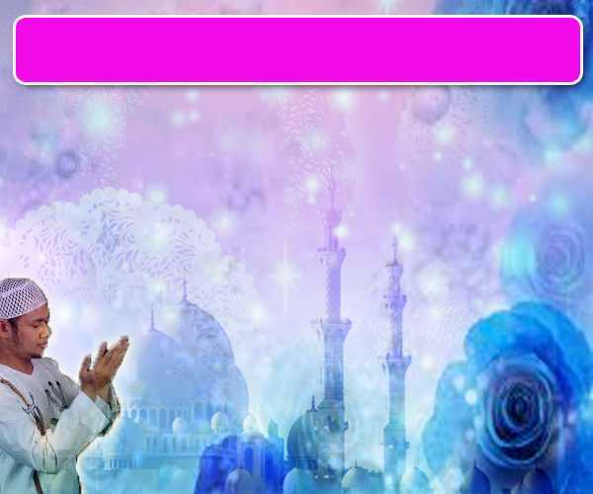
Maka Ingatlah Allah Yang Maha Agung
Nescaya Dia Akan Mengingatimu
Dan Bersyukurlah Di Atas Nikmat-nikmatNya Nescaya Dia Akan Menambahkan Lagi Nikmat Itu Kepadamu, dan Pohonlah
Dari Kelebihannya, Nescaya Akan Diberikannya Kepadamu. Dan Sesungguhnya Mengingati Allah Itu Lebih Besar (Faedah Dan Kesannya) Dan (Ingatlah) Allah Mengetahui Apa Yang Kamu Kerjakan.

Slide 38
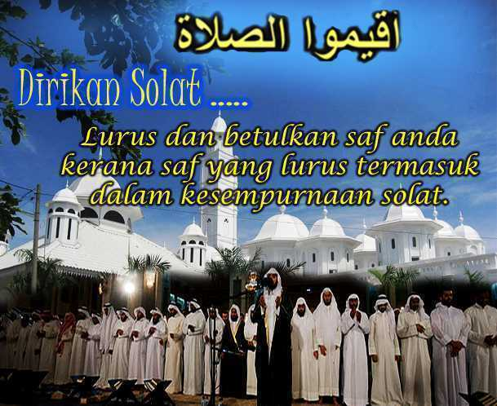

Slide 39
INTISARI KHUTBAH JUMAAT PADA 21/12/2018
TAJUK: KESIAPSIAGAAN MENGHADAPI BENCANA, TANGGUNGJAWAB BERSAMA
BENCANA ATAU MUSIBAH BOLEH MENYEBABKAN KESUSAHAN. ANTARA BENCANA YANG SERING BERLAKU DI MUSIM TENGKUJUH IALAH BANJIR YANG MEMBAWA BERSAMANYA KEMUSNAHAN HARTA DAN KEROSAKKAN, MALAHAN BOLEH MENGANCAM NYAWA.
ADA DUA BENTUK BENCANA IAITU UMUM SEPERTI BANJIR DAN TAUFAN DAN BENCANA KHUSUS YANG MENIMPA KELOMPOK MANUSIA ATAU INDIVIDU SEPERTI BENCANA YANG BERLAKU KEPADA UMAT SYUAIB DAN MUSIBAH YANG MENIMPA QARUN.
ANTARA HIKMAH MUSIBAH :
i. UNTUK DIMUHASABAHKAN DIRI SAMA ADA ORANG YANG TERLIBAT ATAUPUN TIDAK.
ii. BAGI BENCANA KEHIDUPAN SUPAYA DITERIMA DENGAN SABAR.
iii. ADA BENCANA UNTUK MEMBERI AMARAN.
iv. BENCANA SEBAGAI PROSES KEAMPUNAN.
MENANGANI KEGAWATAN BANJIR ADALAH DENGAN:
i. MEMBUAT PERSEDIAAN AWAL.
ii. MENYERTAI AGENSI PENYELAMAT.
iii. BERSABAR DAN TIDAK MENGUTUK SESIAPA.
iv. REDHA DENGAN TAKDIR.

